Slide 1

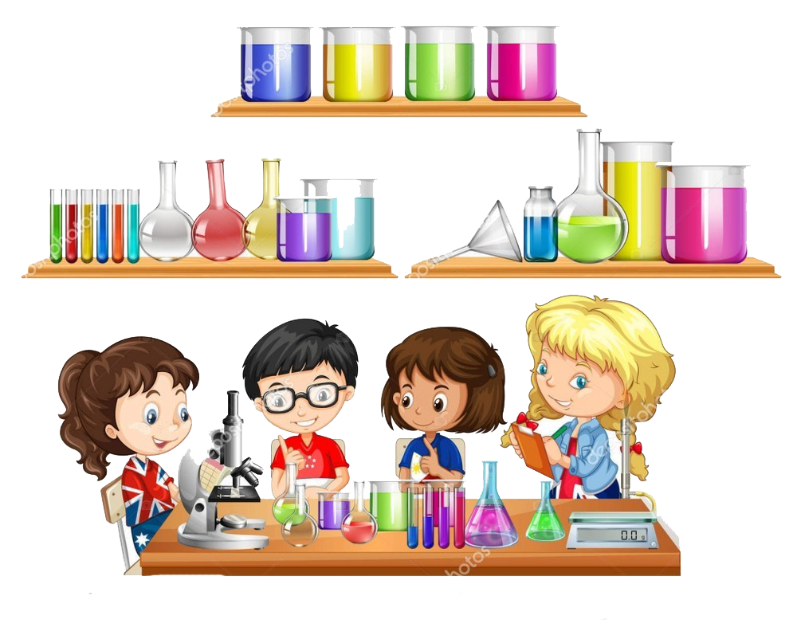
МАДОУ ЦРР детский сад №2 МО Усть-Лабинский район
Детское экспериментирование на основе STEM подходов
Воспитатель Калдузова Г.В.

Slide 2


Slide 3

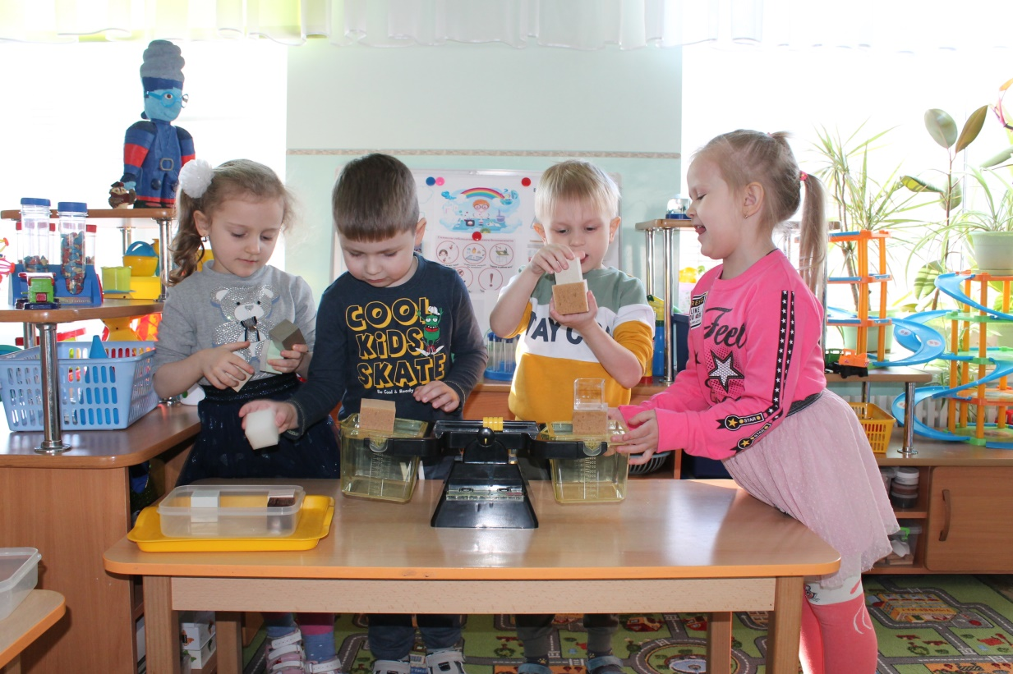
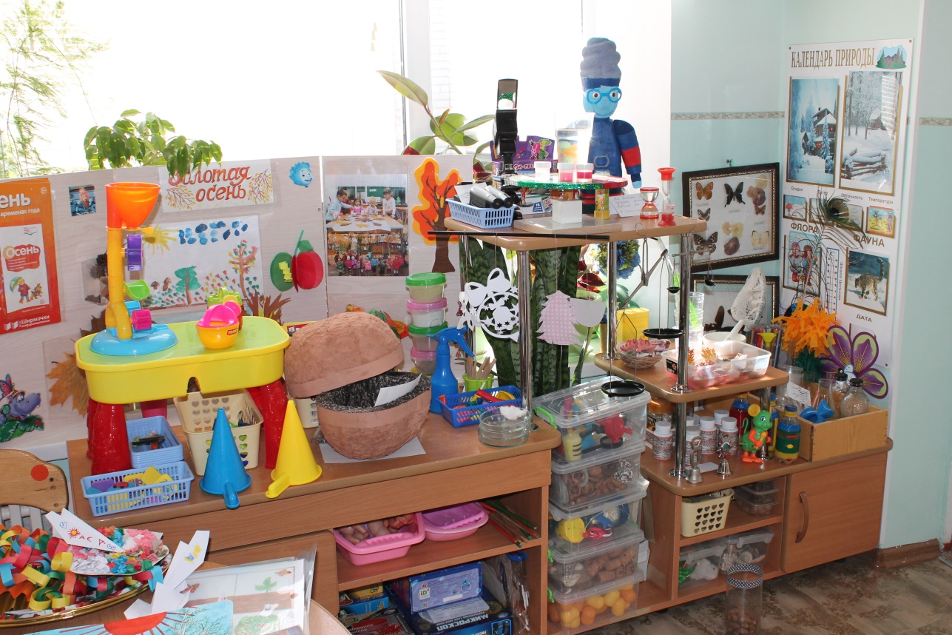
Центр детского экспериментирования в группе

Slide 4
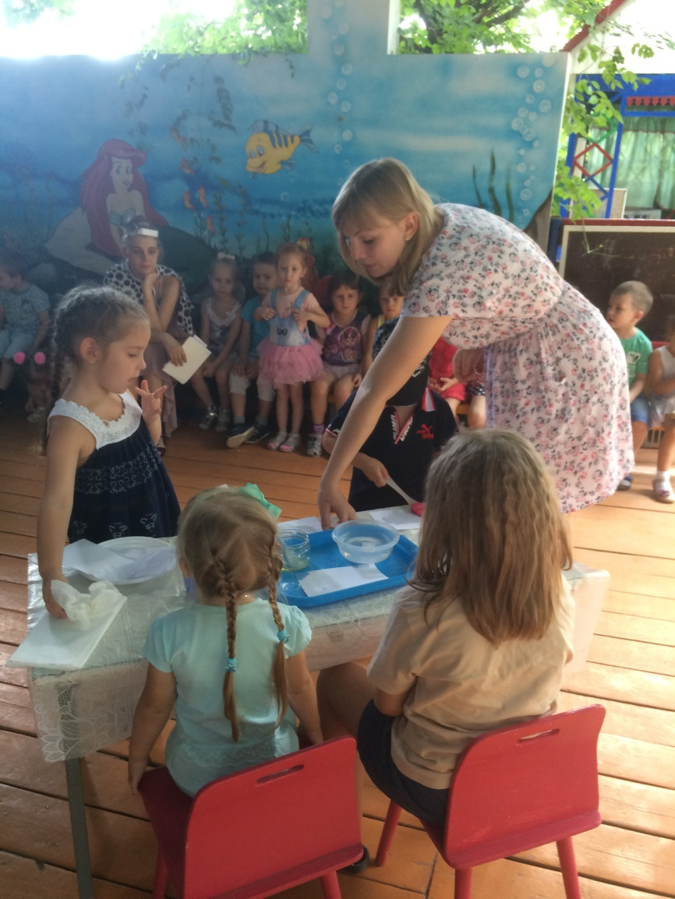
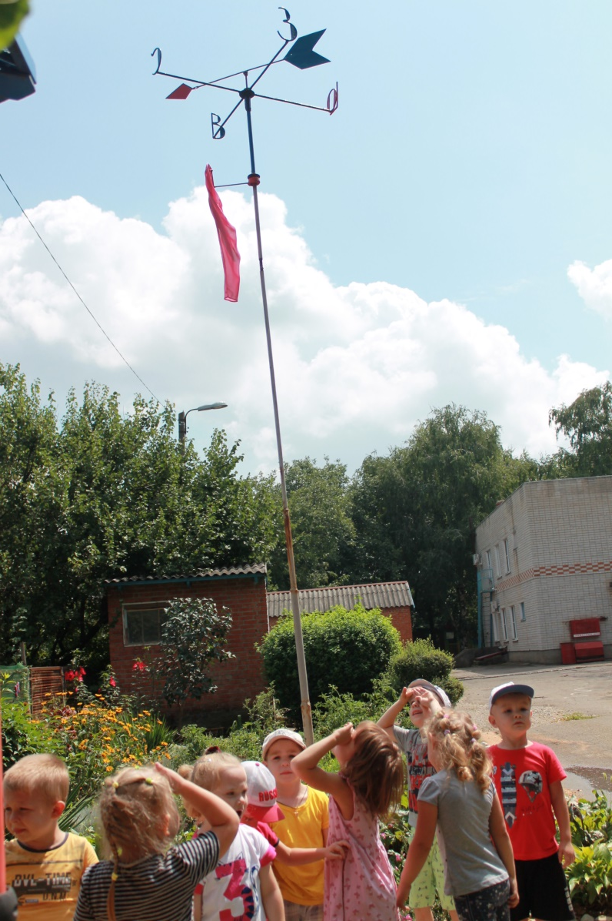
«Экспериментальная веранда»
«Детская метеостанция»

Slide 5
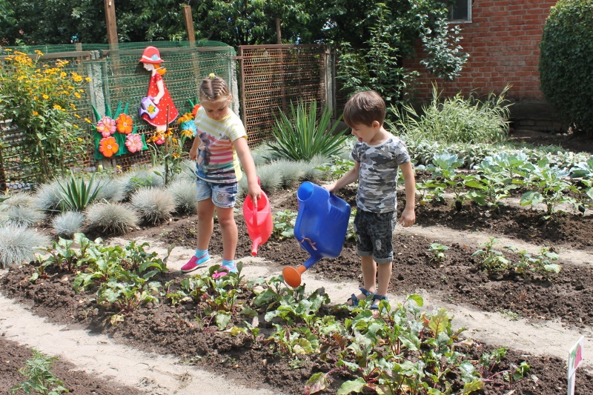
«Огород»

Slide 6
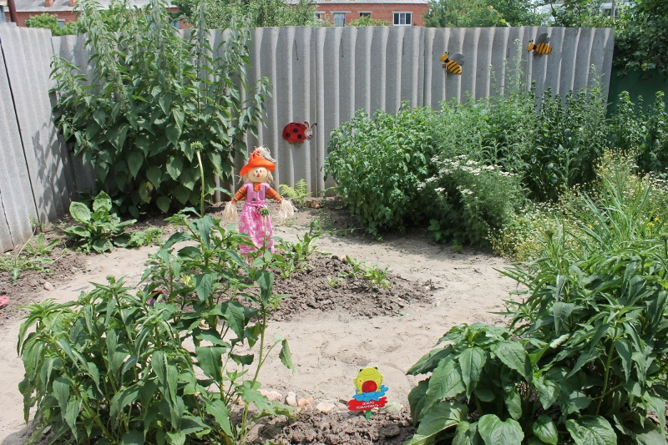
«Зеленая аптека»

Slide 7
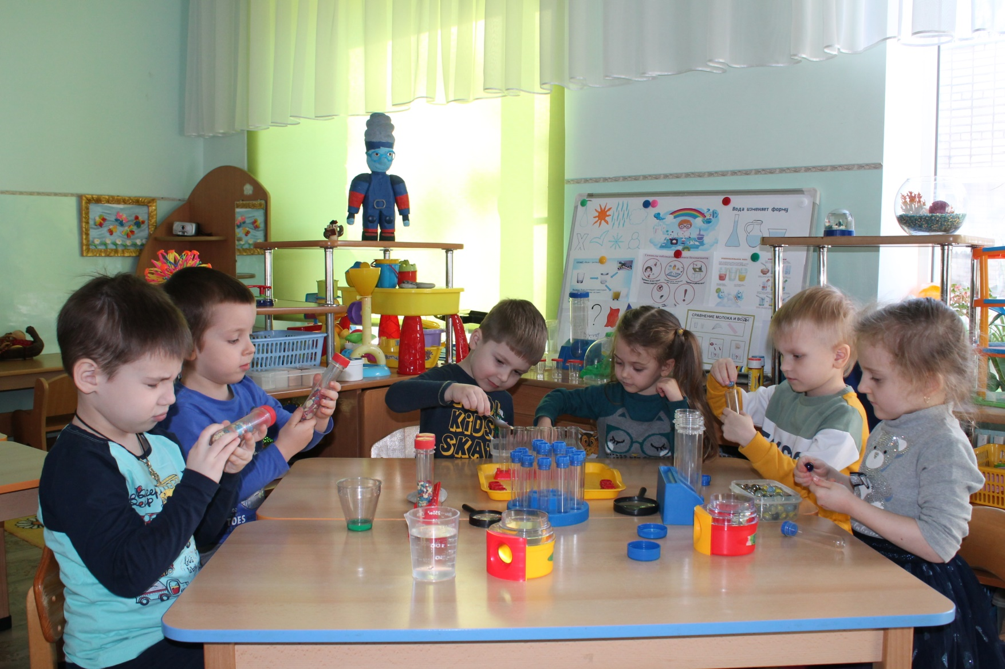
Оборудование для исследовательской деятельности

Slide 8
Опытно –экспериментальная деятельность проводится:
:
-как часть занятий разной направленности;
-как самостоятельная деятельность детей;
-как совместная деятельность детей и взрослых;
-как дополнительная образовательная деятельность.

Slide 9
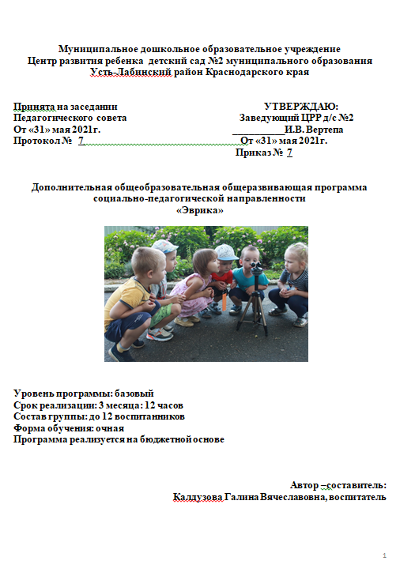

Slide 10

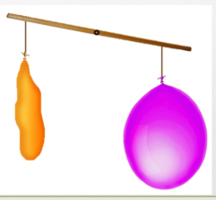
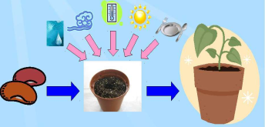
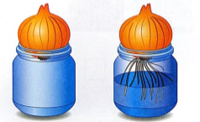

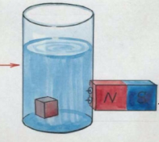
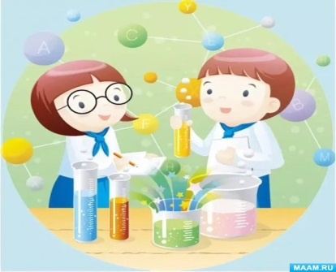

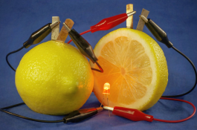
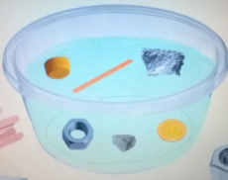
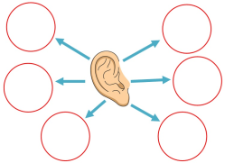
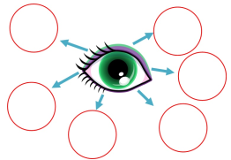
Живая природа
Неживая природа
Физические явления
Маршрутный лист кружка «Эврика».
Материалы и их свойства
Человек

Slide 11
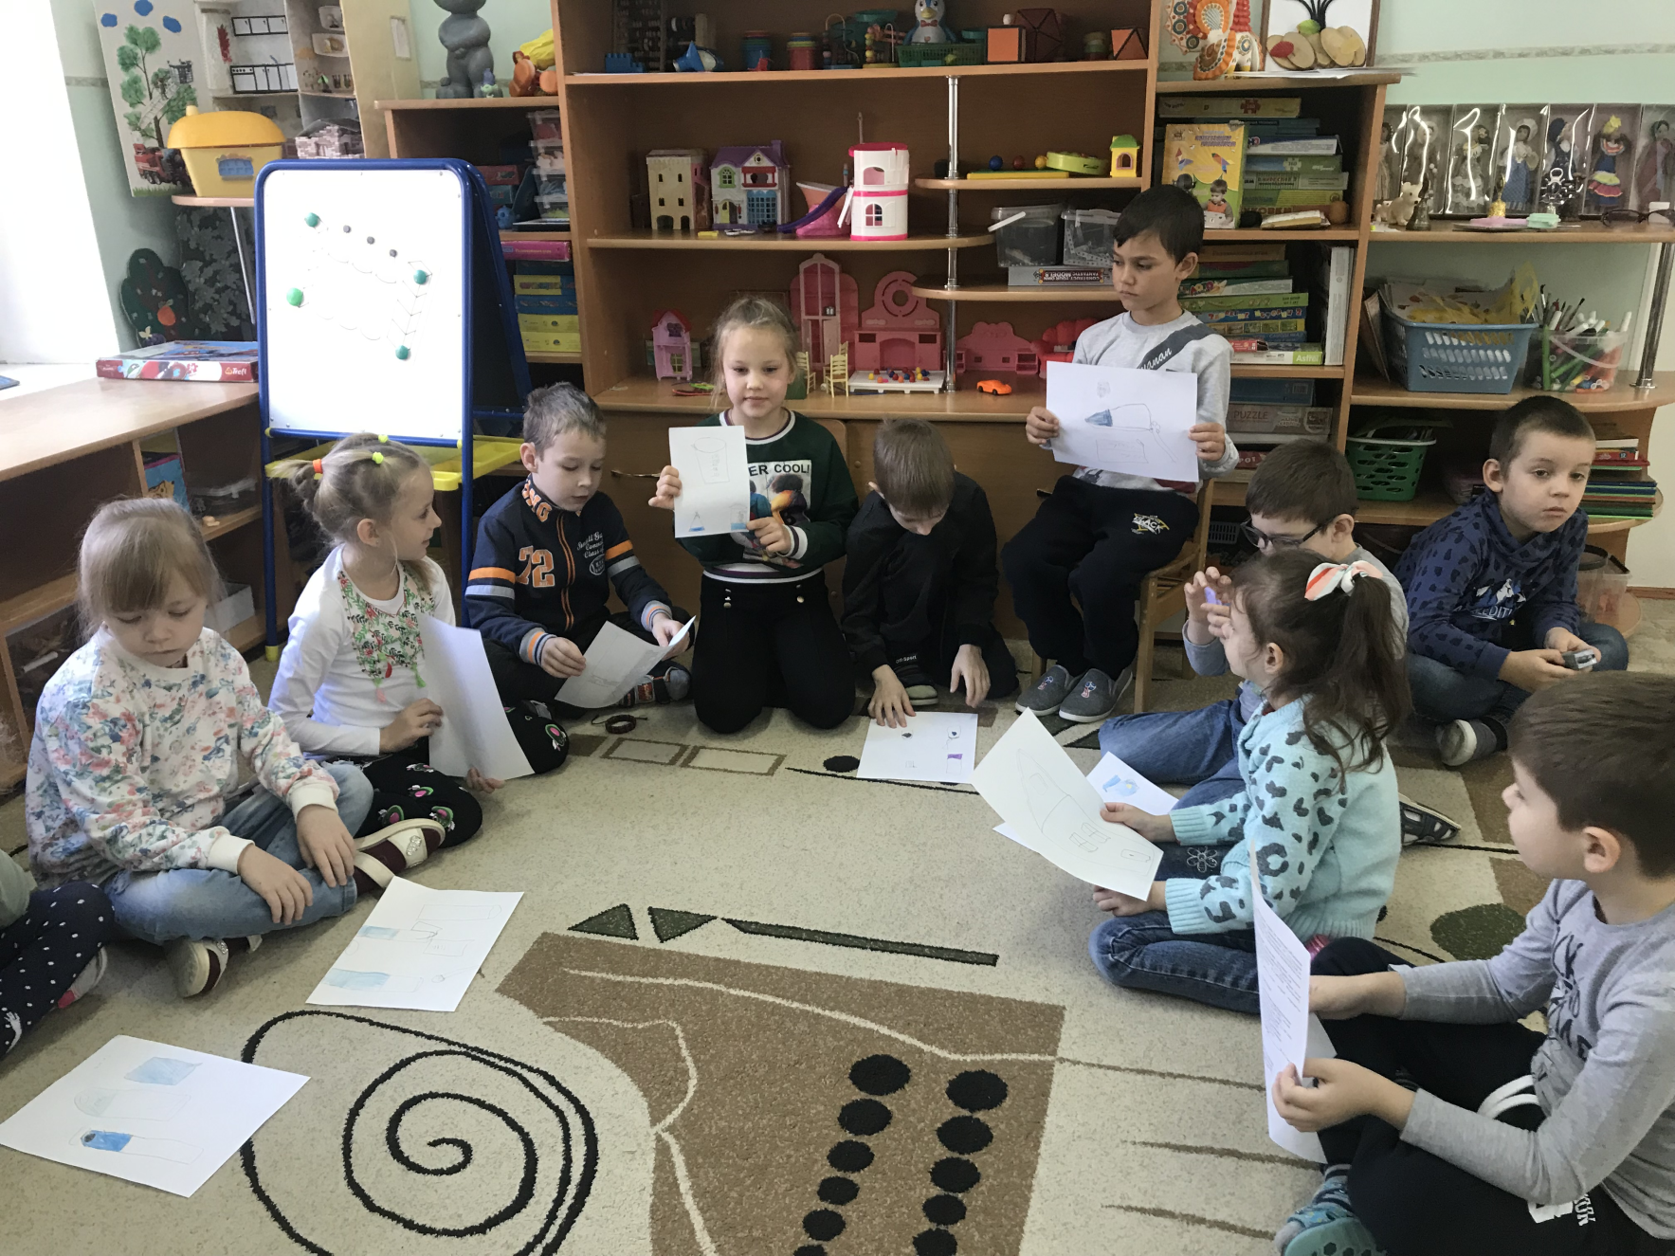
Групповой сбор

Slide 12


Разбудить детскую инициативу помогают:
• вопросы детей
• детские догадки
• детские разговоры
• обсуждения во время группового сбора
• случайные замечания, происшествия

Slide 13



Карточки -символы
«Подумать самостоятельно».
«Спросить у взрослых».
«Посмотреть в интернете».
«Провести эксперимент».
«Посмотреть в энциклопедии».

Slide 14
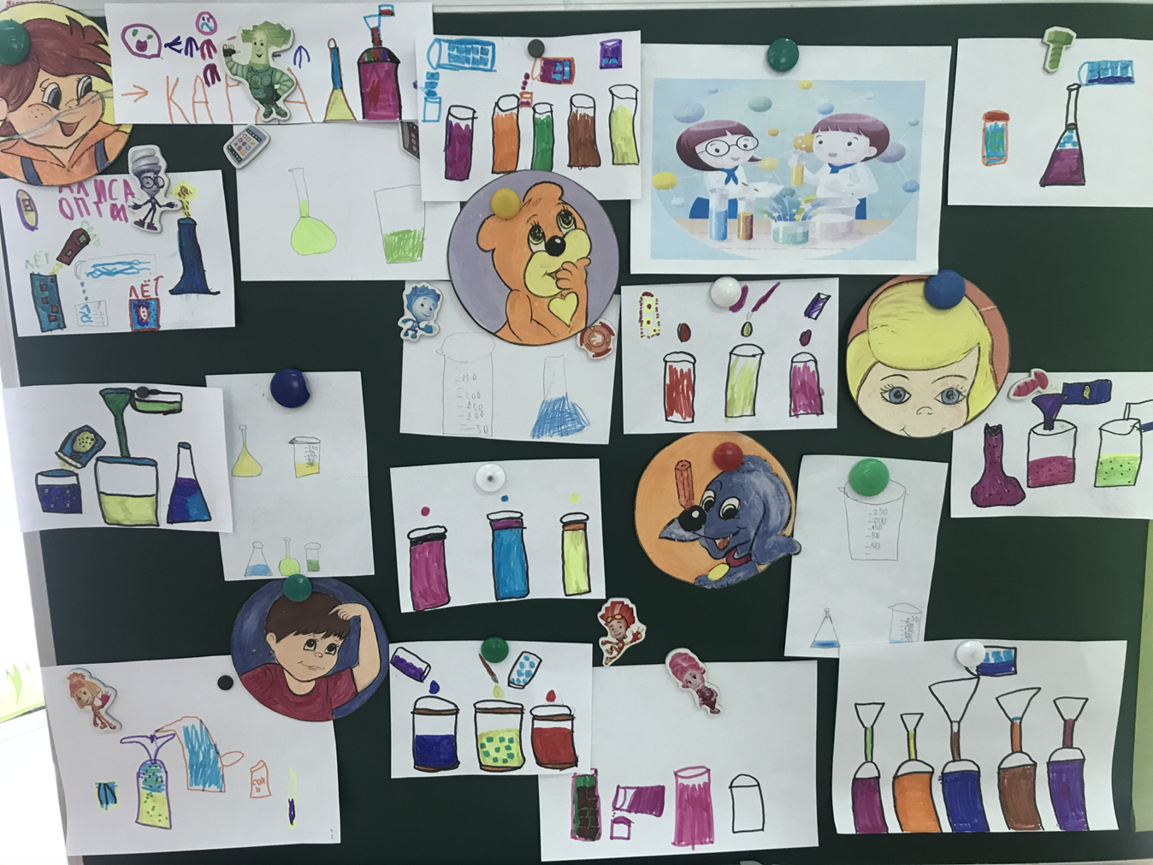

Slide 15
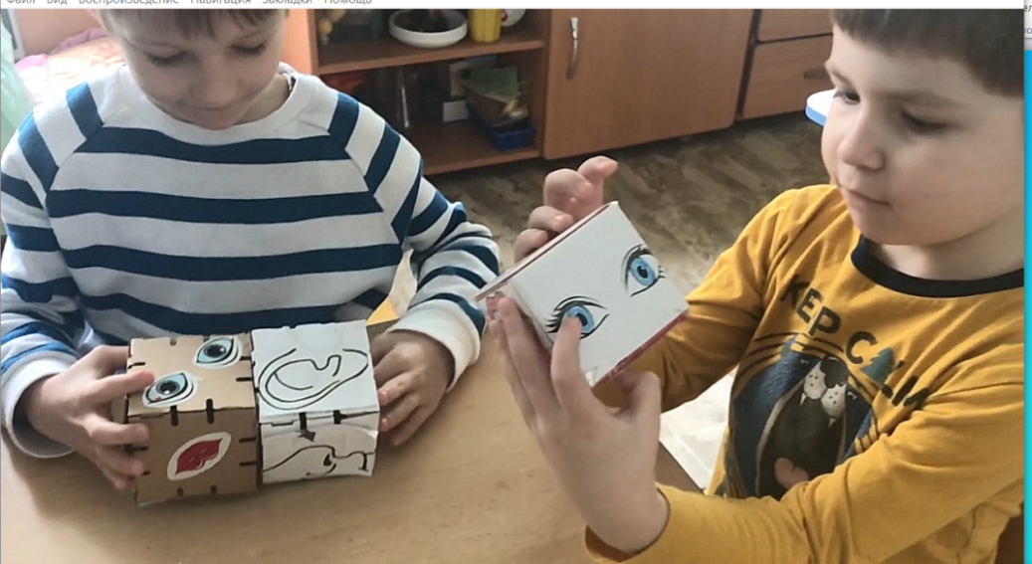
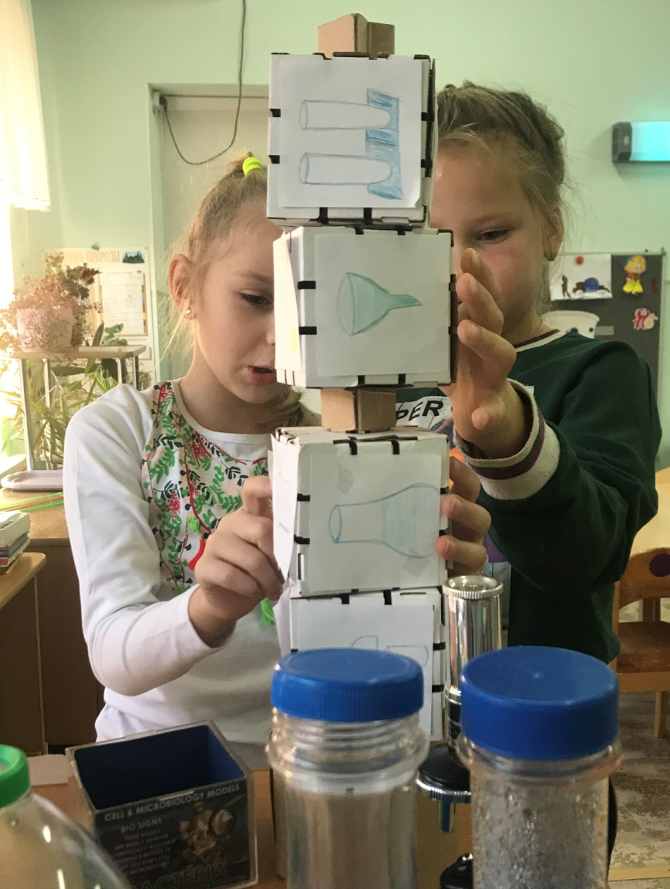
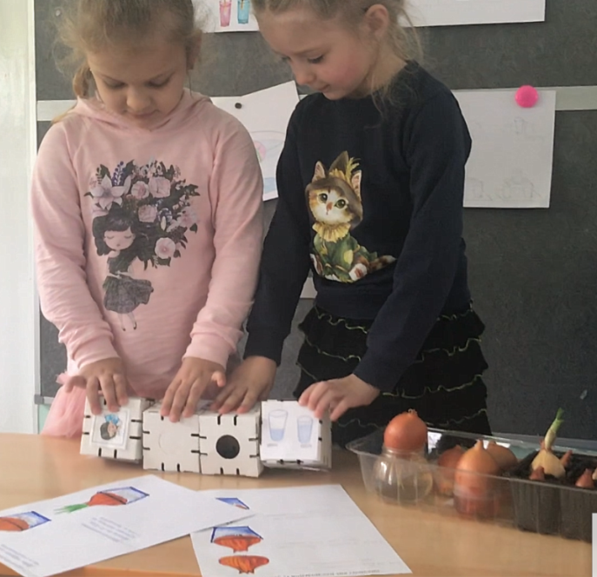
Пособие «Помогатор-экспериментатор»

Slide 16
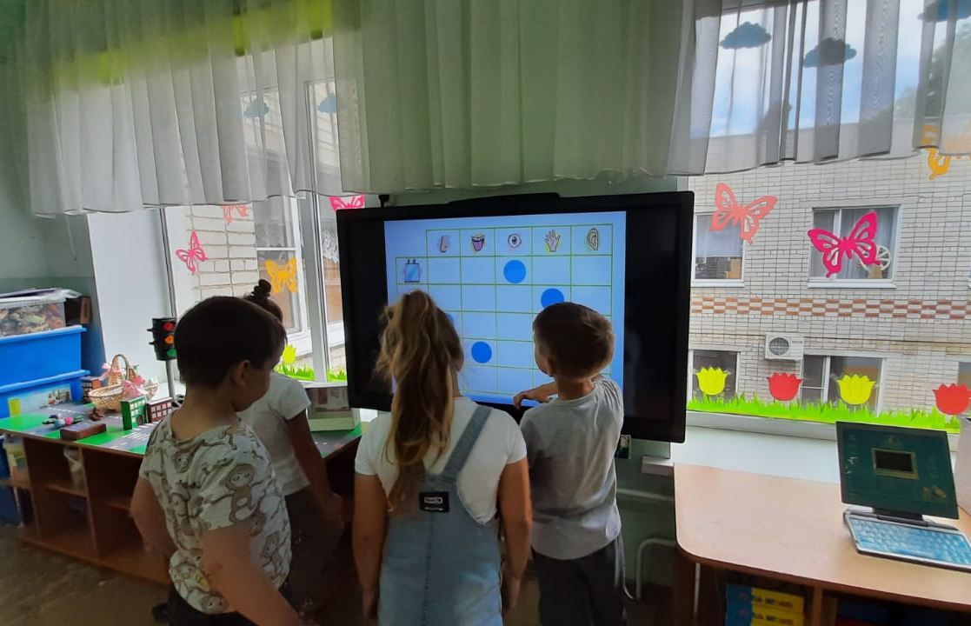
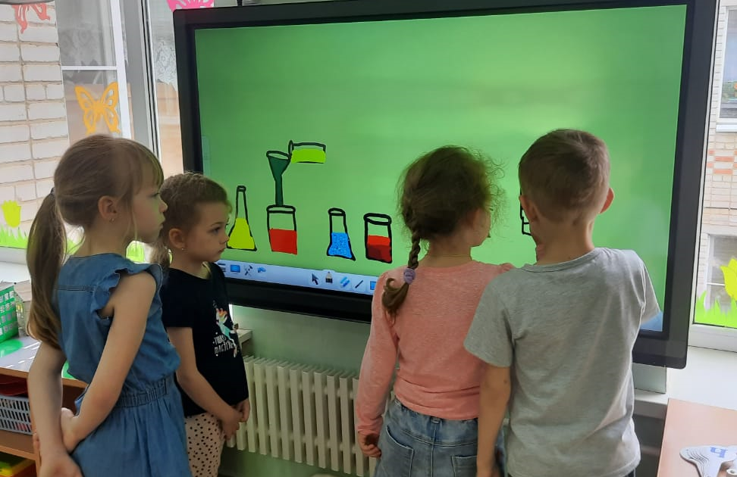
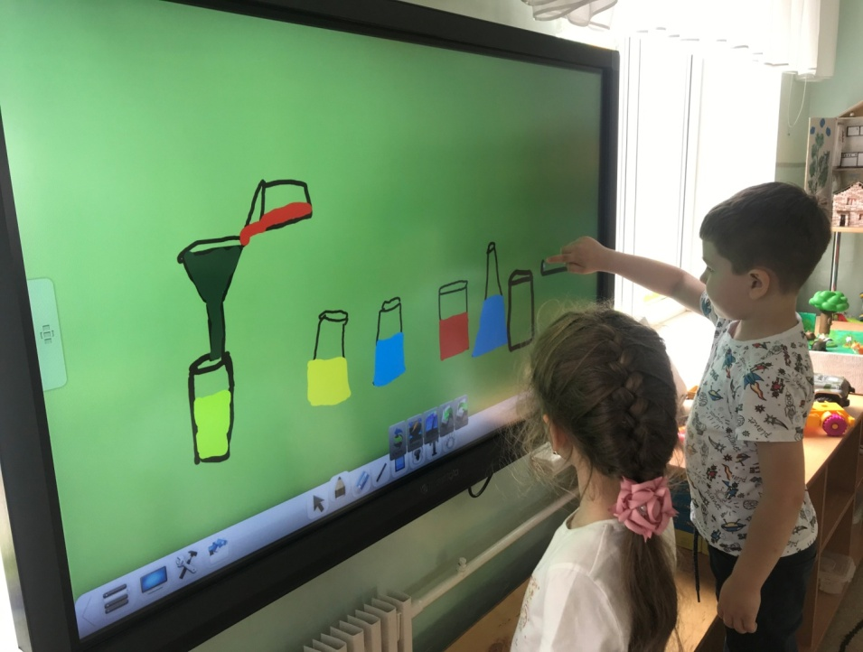

Интерактивная доска

Slide 17
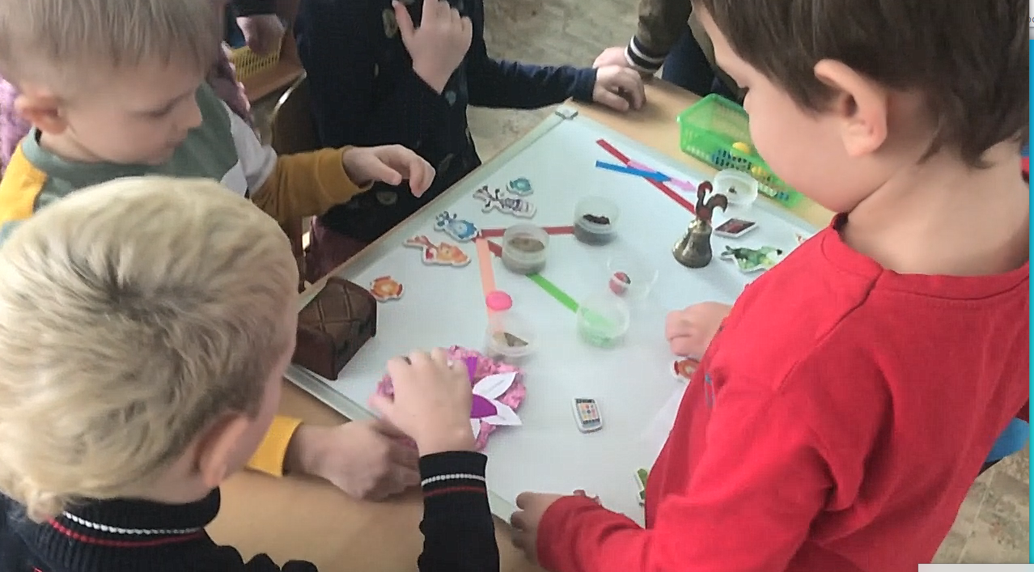
План - карта «По следам Фиксиков».

Slide 18
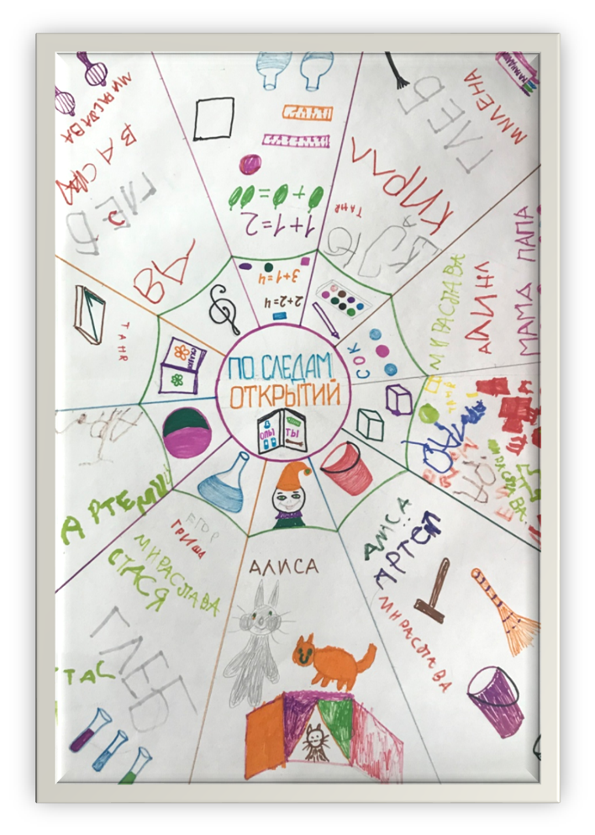
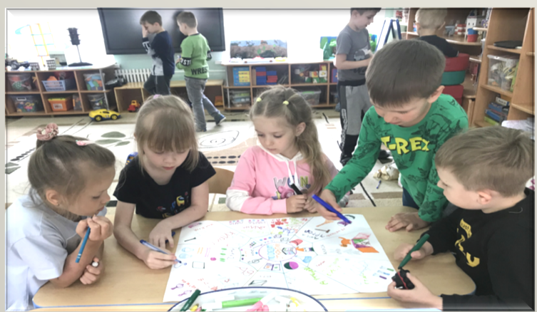
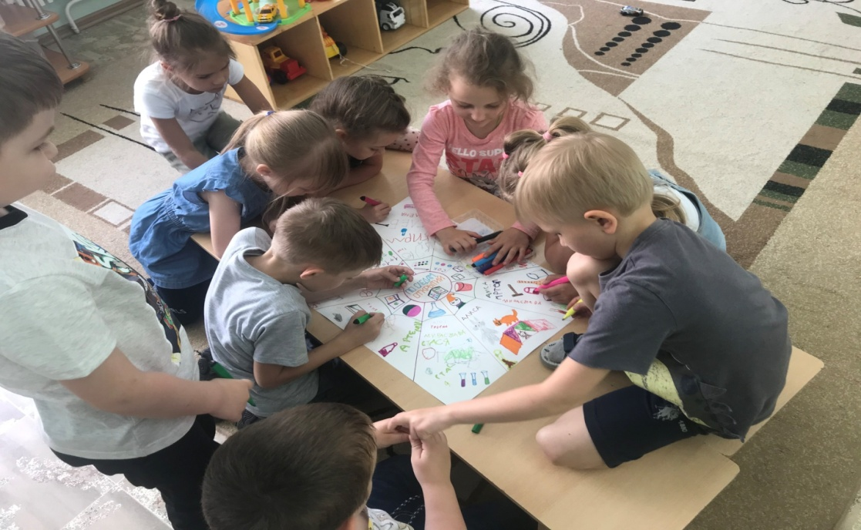
Работа в мини группах

Slide 19
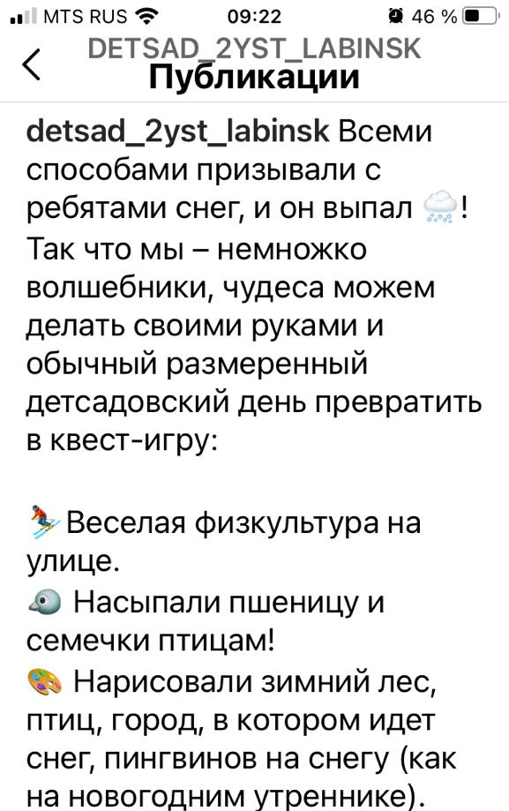
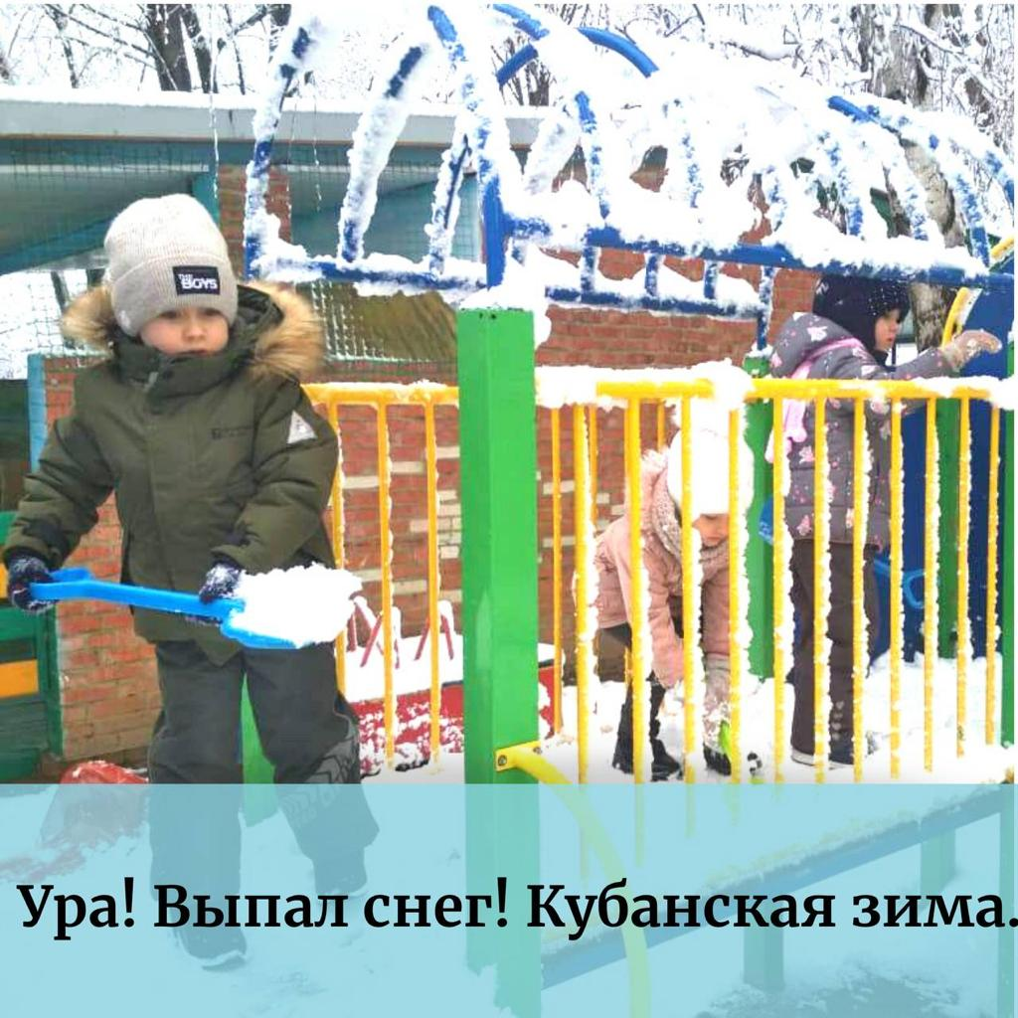
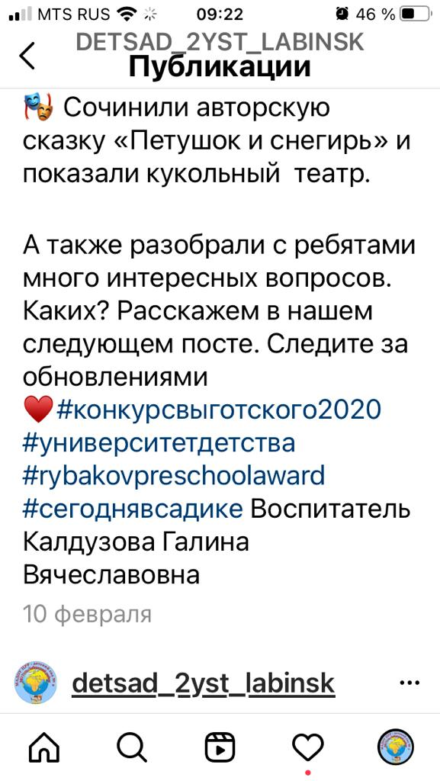

Slide 20
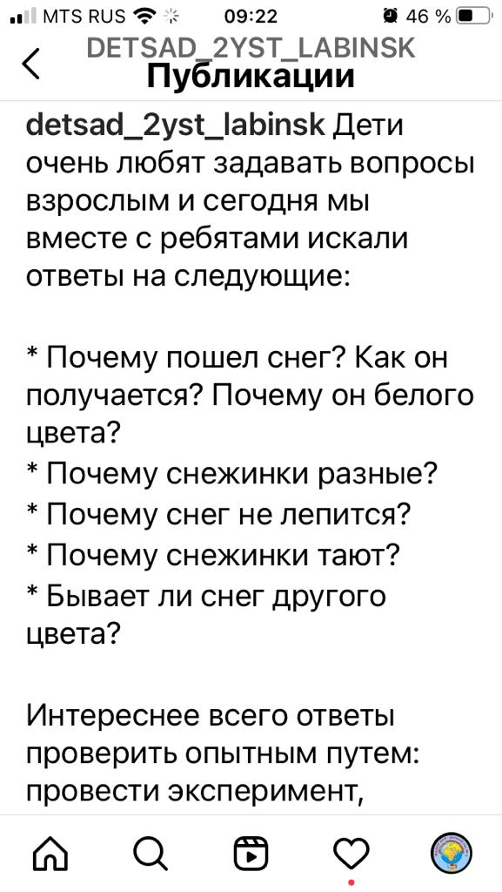
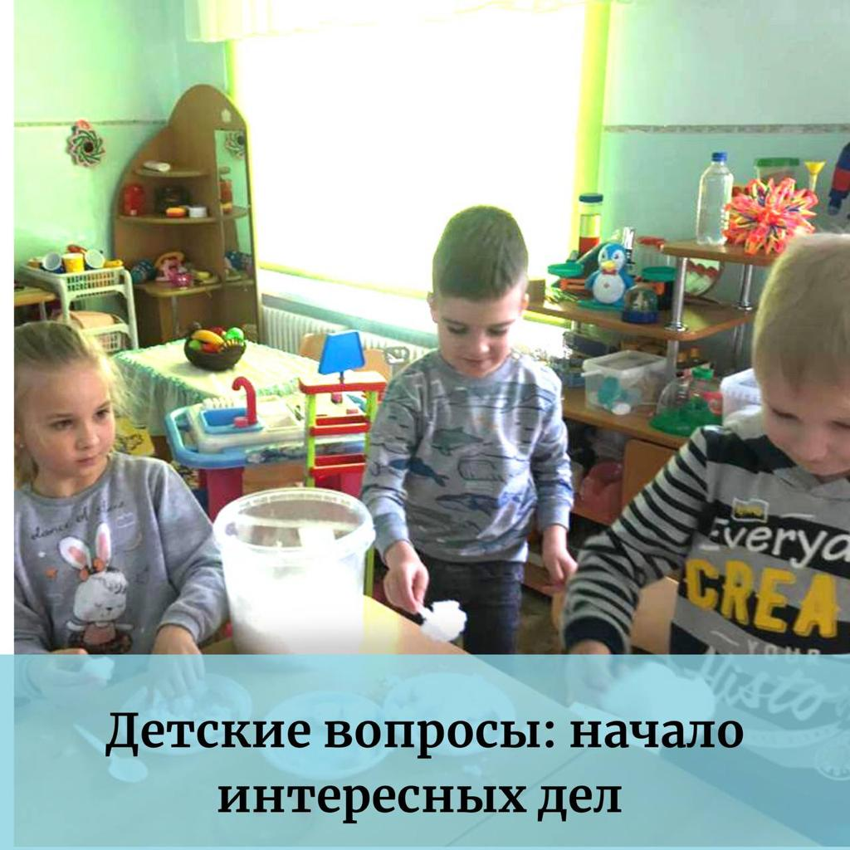
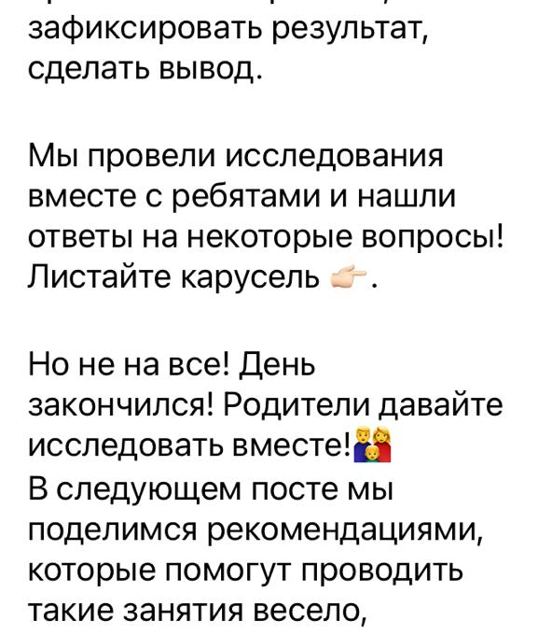

Slide 21
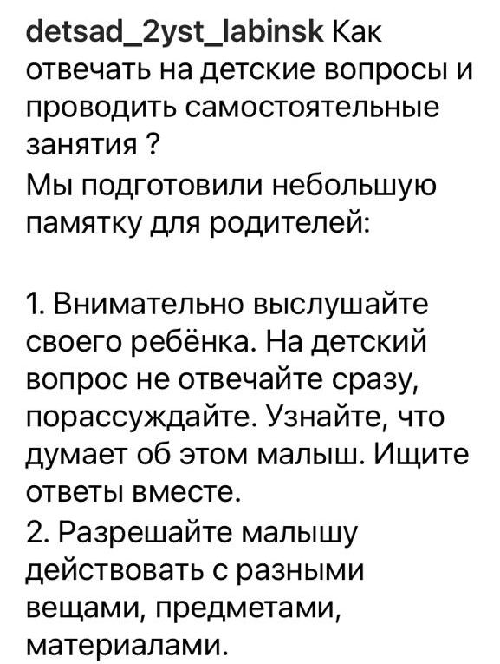
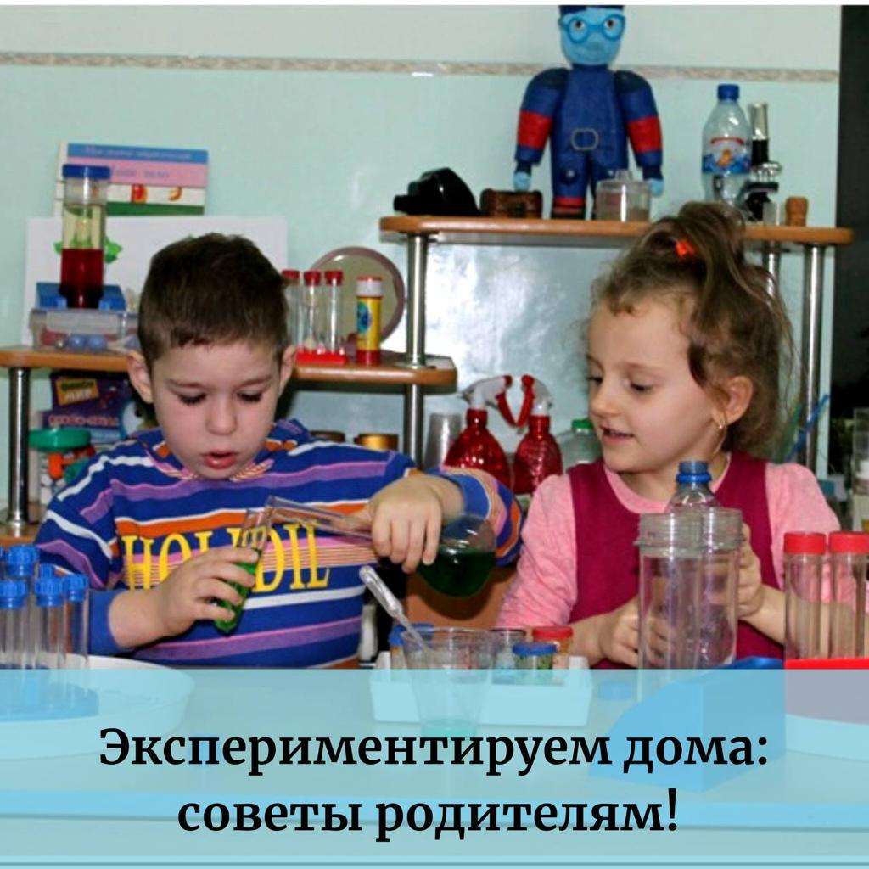
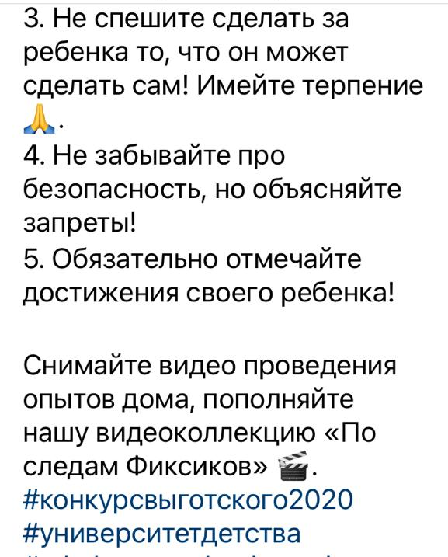

Slide 22
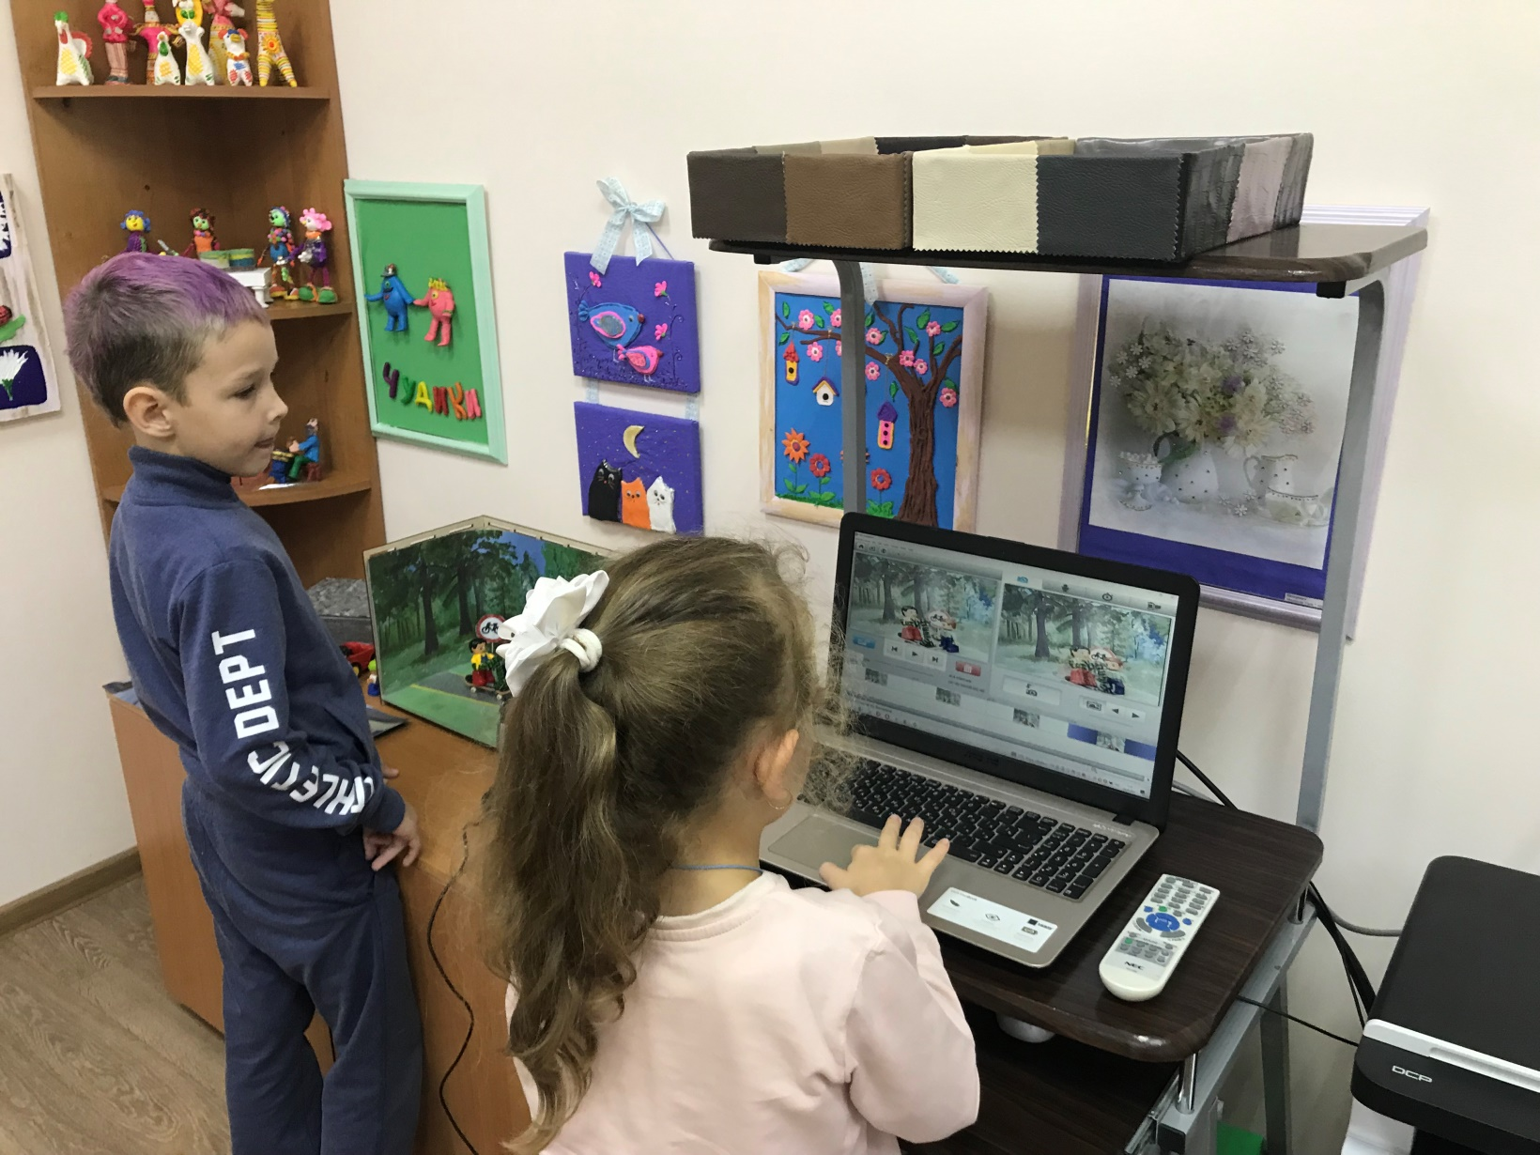
Детская мультстудия

Slide 23
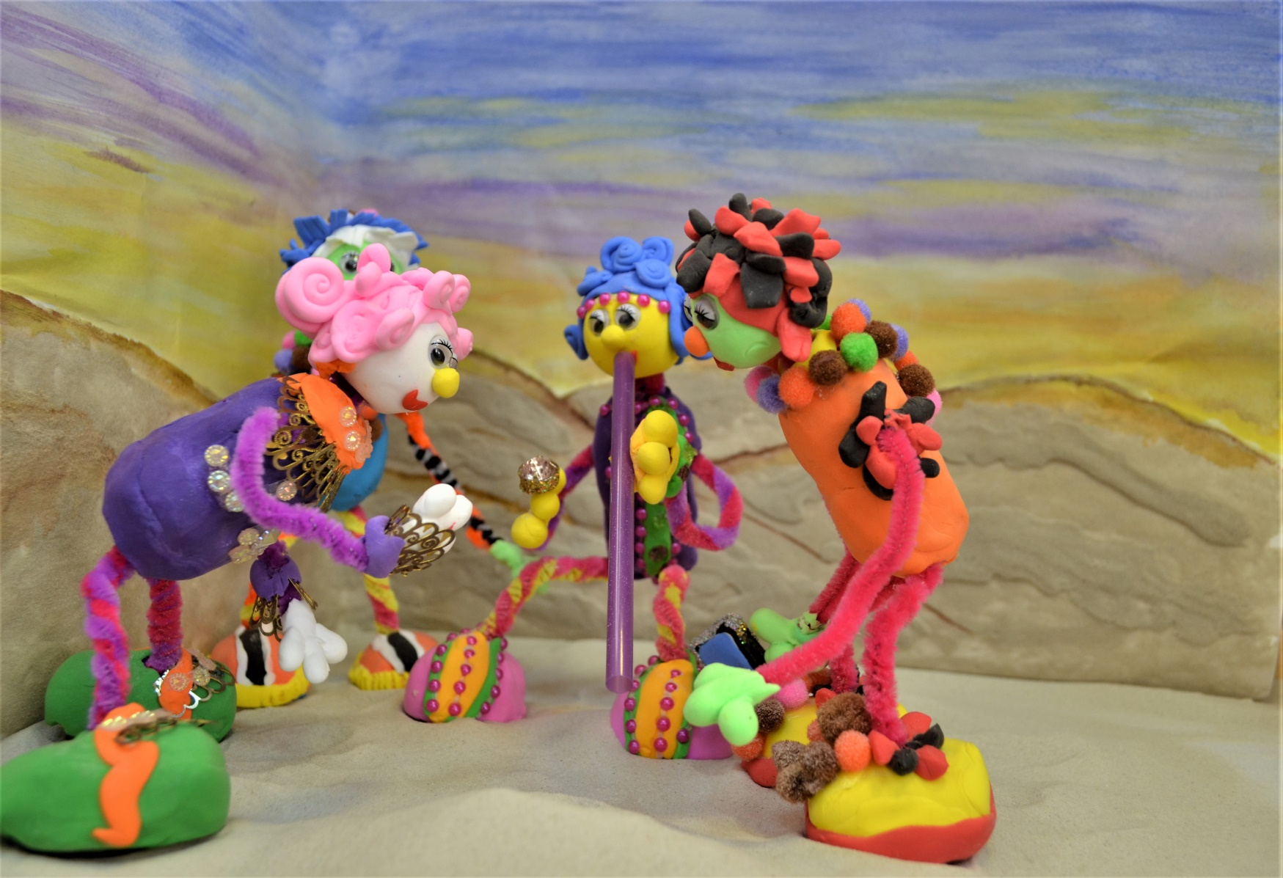
Главные персонажи авторских мультфильмов

Slide 24


Спасибо за внимание!

